Slide 1
朝阳区线上课堂·初中名著阅读
鲁迅儿时的阅读记忆
北京市第八十中学 陈 婧

Slide 2
走过的路，读过的书，遇见的人，会影响你的一生。

Slide 3
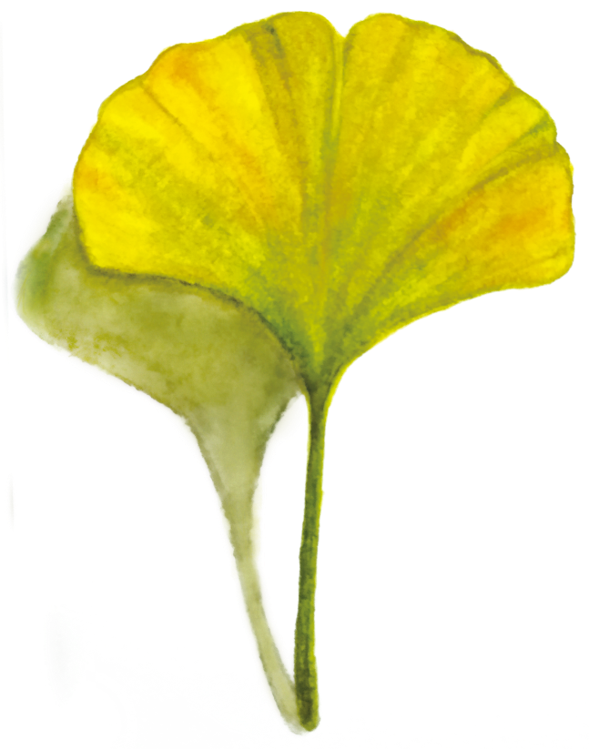
任务一
浏览《朝花夕拾》的相关篇目，圈画出鲁迅儿时读过的书。
《毛诗草木鸟兽虫鱼疏》《花镜》
《山海经》《毛诗品物图考》
《尔雅音图》《点石斋丛画》
《诗画舫》《荡寇志》《西游记》
《文昌帝君阴骘文图说》《玉历钞传》
《二十四孝图》《鉴略》

Slide 4
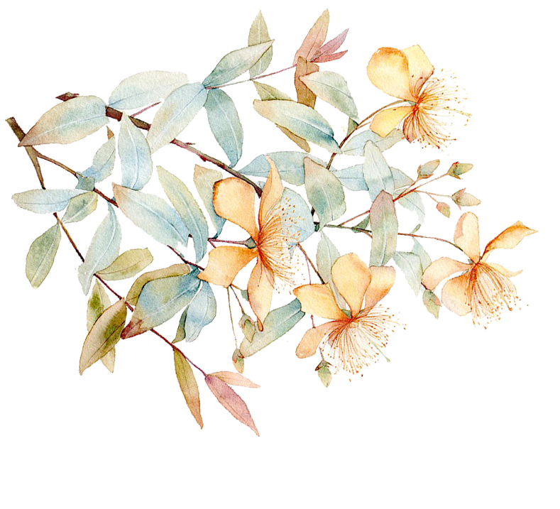
任务二
哪些书是鲁迅儿时喜欢读的？哪些书他却不喜欢？请完成下面的表格。
 | 喜欢的书 | 不喜欢的书
书名
原因
表现
影响

Slide 5
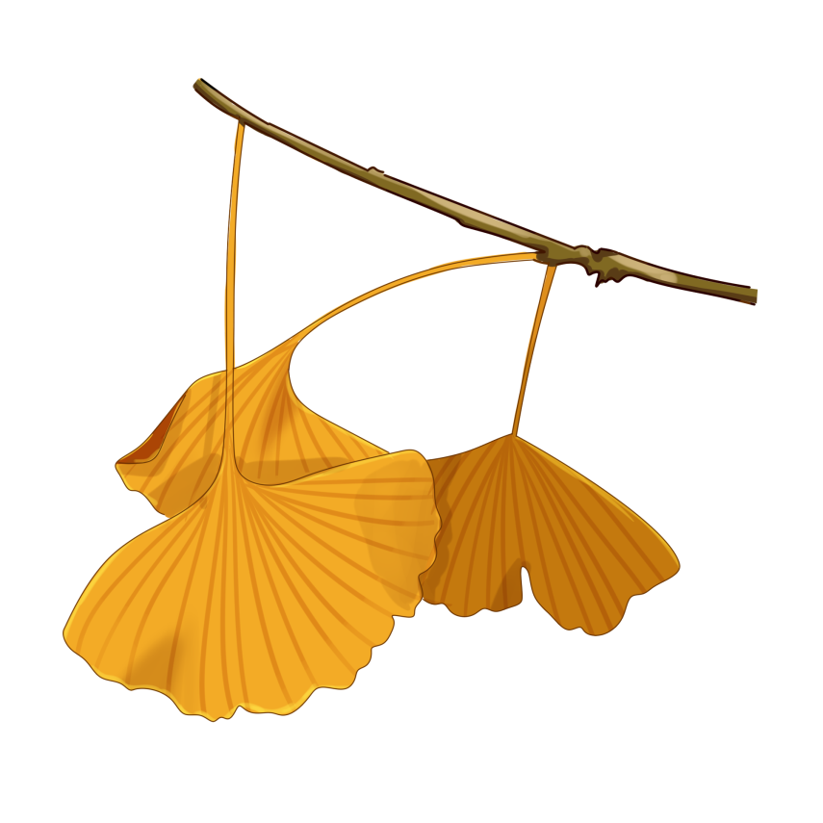
 | 喜欢的书 | 不喜欢的书
书名 | 《山海经》等 | 《二十四孝图》
原因 | 都是带图画的书，内容有趣，可以描绣像。 | 内容虚伪，刻板说教。
表现 | ①“一坐下，我就记得绘图的《山海经》。” ②“我似乎遇着了一个霹雳，全体都震悚起来；赶紧去接过来。” | ①“最使我不解，甚至于发生反感的，是‘老莱娱亲’和‘郭巨埋儿’两件事。” ②“我没有再看第二回，一到这一页，便急速地翻过去了。”
影响 | 培养了绘画爱好，激发阅读兴趣。 | 不敢想做孝子，也怕父亲做孝子，还怕看见祖母。

Slide 6
一有空闲，就照例地……看《天演论》。（《琐记》）
一认识字，对于书就发生了兴趣，家里原有两三箱破烂书，于是翻来翻去，大目的是找图画看，后来也看看文字。这样就成了习惯，书在手头，不管它是什么，总要拿来翻一下，或者看一遍序目，或者读几叶内容，到得现在，还是如此。（鲁迅《随便翻翻》）
Notes:
粗拙的带画书，是鲁迅儿时成长的微光。而那些而是阅读的阴影记忆，则成为后来促使他寻求文学革命的缘由。
我最初去读书的地方是私塾，第一本读的是 《鉴略》，桌上除了这一本书和习字的描红格，对字(这是做诗的准备)的课本之外，不许有别的书。但后来竟也慢慢的认识字了，

Slide 7
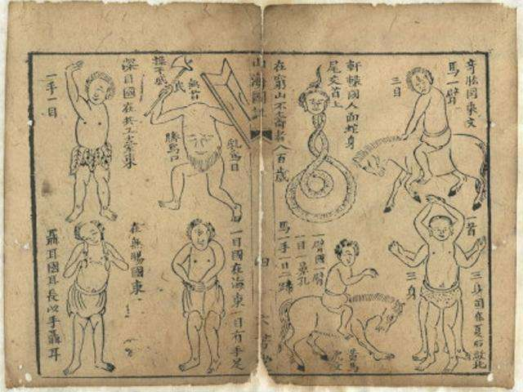
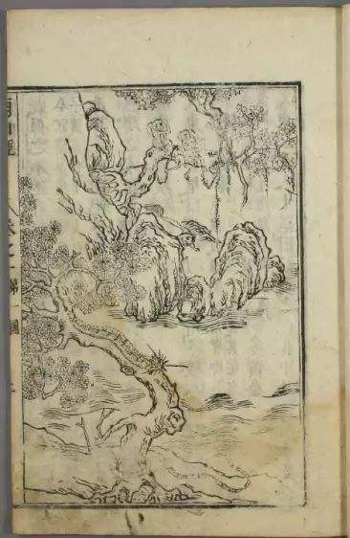
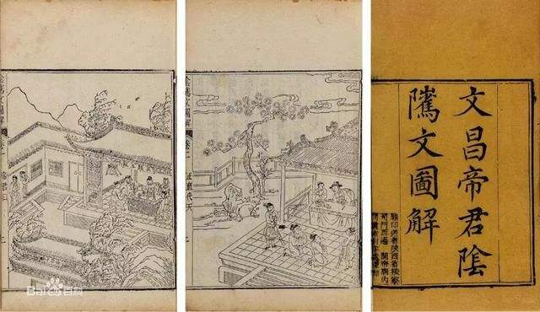
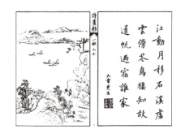
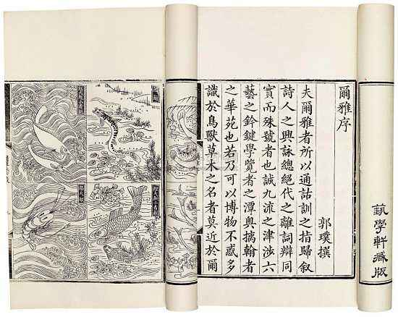
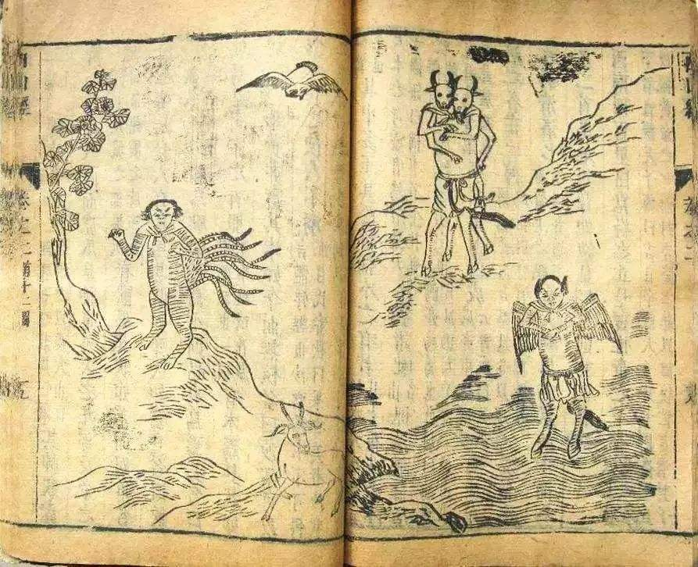
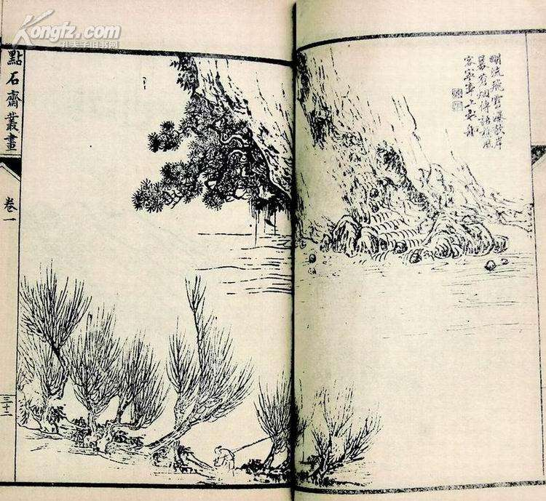
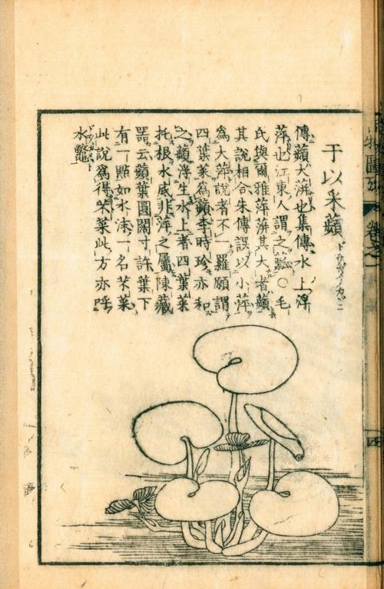

Slide 8
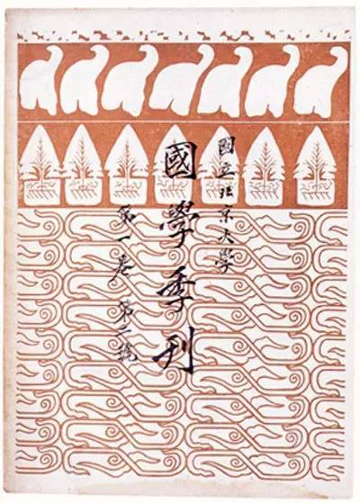
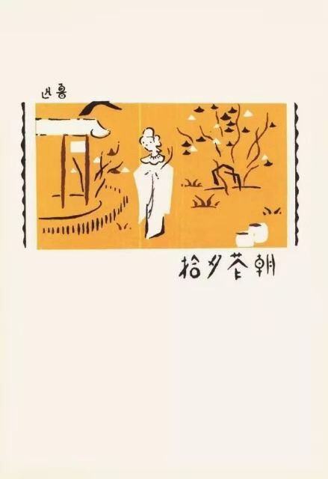
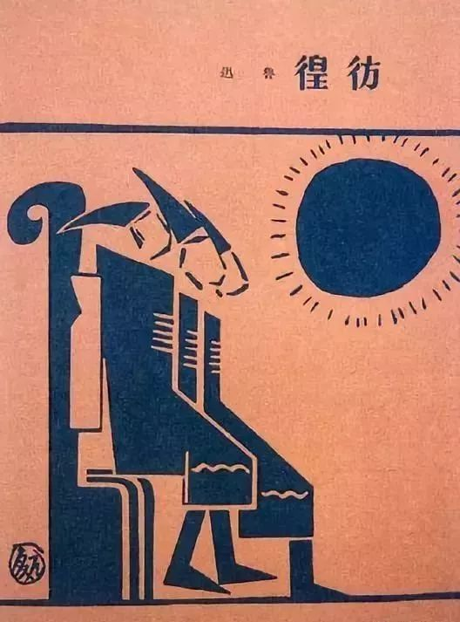

Slide 9
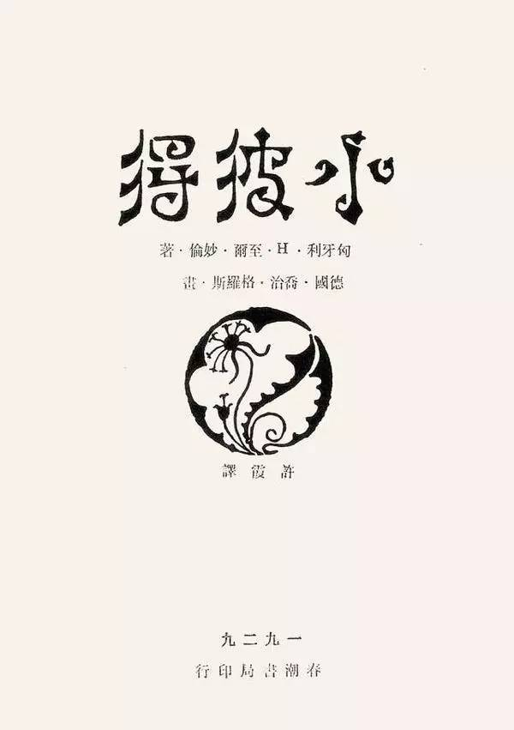
孩子是可以敬服的……所以给儿童看的图书就必须十分慎重，做起来也十分烦难。即如《看图识字》这两本小书，就天文，地理，人事，物情，无所不有。其实是，倘不是对于上至宇宙之大，下至苍蝇之微，都有些切实的知识的画家，决难胜任的。（鲁迅《看图识字》）
鲁迅、许广平夫妇
翻译并设计封面的童书

Slide 10
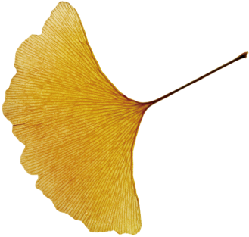
任务升级
若请你给儿时的鲁迅送一本书，你会送什么？说出你的理由，并写一段赠言。

Slide 11
任务三：在对待儿童阅读的态度上，成年后的鲁迅和他儿时遇见的大人们，有哪些不同？请完成下面的表格。
鲁迅儿时的大人们 | 成年鲁迅
远房叔祖
长妈妈
书塾老师
长辈儒者
父亲
家里其他大人

Slide 12
鲁迅儿时的大人们 | 成年鲁迅
远房叔祖：说《山海经》内容。 长妈妈：留心询问，帮忙买书。 书塾老师：只要略有图画的本子，就禁止，呵斥，打手心。 长辈儒者：送《二十四孝图》，却是出于教导和训诫的意图。 父亲：突然强制要求背书。 家里其他大人：不肯真实回答，也不肯帮买书。 | ①“每看见小学生欢天喜地地看着一本粗拙的《儿童世界》之类，另想到别国的儿童用书的精美，自然要觉得中国儿童的可怜。但回忆起我和我的同窗小友的童年，却不能不以为它幸福，给我们的永逝的韶光一个悲哀的吊唁。” ②“无论忤逆，无论孝顺，小孩子多不愿意‘诈’作，听故事也不喜欢是谣言，这是凡有稍稍留心儿童心理的都知道的。”
Notes:
自从所谓“文学革命”以来，供给孩子的书籍，和欧，美，日本的一比较，虽然很可怜，但总算有图又说，只要能读下去，就可以懂得的了。可是一班别有心肠的人们，便竭力来阻遏它，要使孩子的世界中，没有一丝乐趣。
每看见小学生欢天喜地地看着一本粗拙的《儿童世界》之类，另想到别国的儿童用书的精美，自然要觉得中国儿童的可怜。但回忆起我和我的同窗小友的童年，却不能不以为它幸福，给我们的永逝的韶光一个悲哀的吊唁。
“道学先生以为他（老莱子）白璧无瑕时，他却已在孩子的心中死掉了。”

Slide 13
为什么当时的大人们大多如此表现？为什么成年后的鲁迅却和他们的态度不同？

Slide 14
我们是忘却了自己曾为孩子时候的情形了，将他们看作一个蠢才，什么都不放在眼里。即使因为时势所趋，只得施一点所谓教育，也以为只要付给蠢才去教就足够。于是他们长大起来，就真的成了蠢才，和我们一样了。然而我们这些蠢才，却还在变本加厉地愚弄孩子。
（鲁迅《看图识字》）

Slide 15
开宗第一，便是理解。往昔中国人对于孩子的误解，中国人的误解，是以为缩小的成人。直到近来，经过许多学者的研究，才知道孩子的世界，与成人截然不同；倘不先行理解，一味蛮做，便大碍于孩子的发达。所以一切设施，都应该以孩子为本位。（鲁迅《我们现在怎样做父亲》）

Slide 16
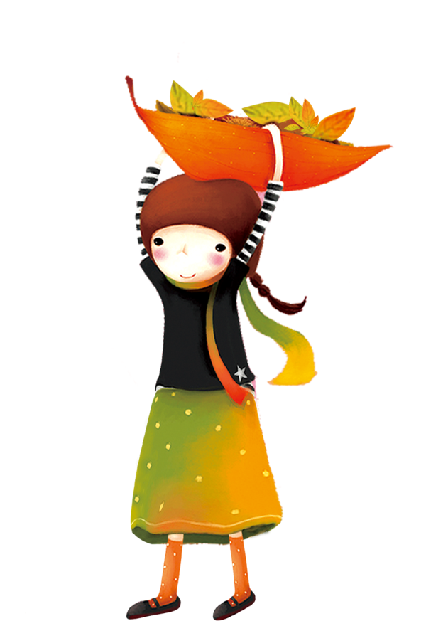
任务四
给二十年后已经或将要成为父母的自己写一封信。

Slide 17
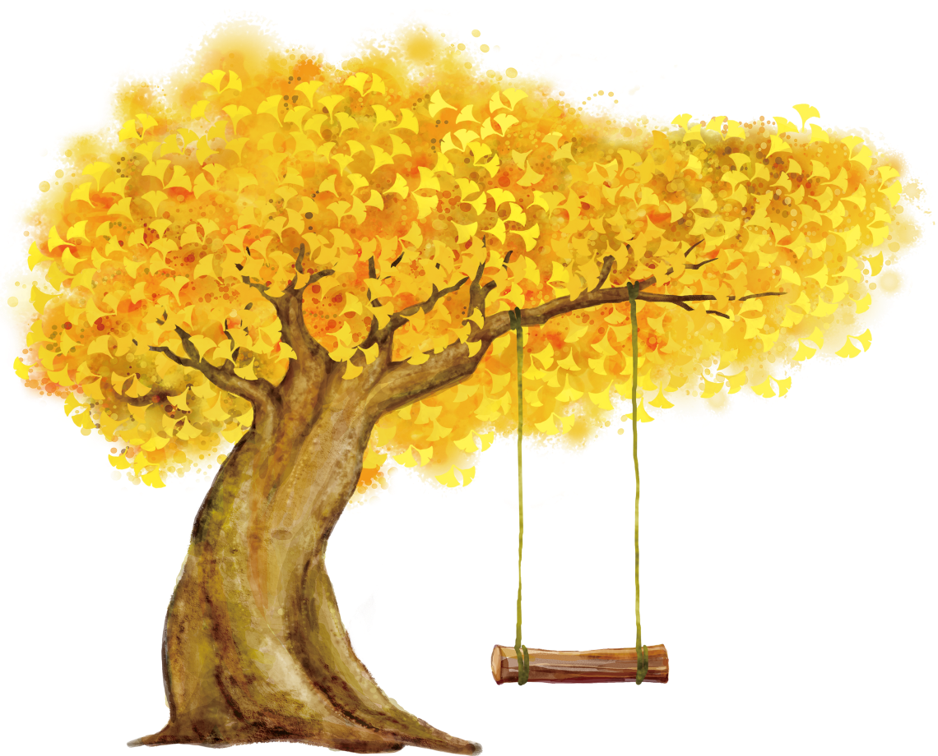
“所有的大人起先都是孩子，可是他们中间不大有人记得这一点。”
——[法]圣埃克絮佩里《小王子》

Slide 18
谢谢您的观看
北京市朝阳区教育研究中心 制作

